Slide 1
Параметры. Графики с модулями Урок 1
Презентация для учащихся 8-11 классов
Начнём с простых задач, решая которые вы будете продвигаться от простого к сложному (от урока к уроку). Разберём решения нескольких заданий, в которых встречаются модули и параметры.
Составитель: Шевкин Александр Владимирович,
Заслуженный учитель РФ, кандидат педагогических наук.
avshevkin@mail.ru www.shevkin.ru

Slide 2
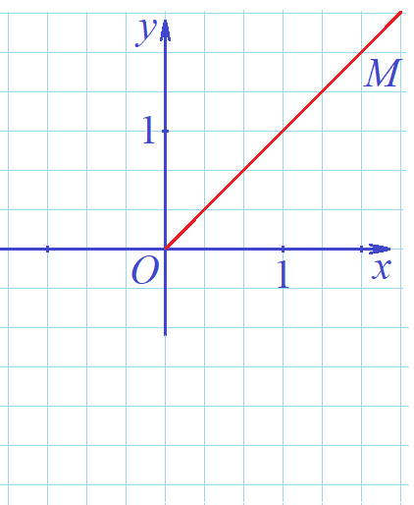
Задание 1
1. Найдите все значения параметра a, при каждом из которых прямая y = ax + 1 пересекает график функции y = |x|: а) в единственной точке; б) в двух точках.
1) Начнём с построения графика функции y = |x|, не зависящей от параметра.
При x ≥ 0 функция y = |x| задаётся формулой y = x, её график — луч OM, часть прямой y = x.

Slide 3
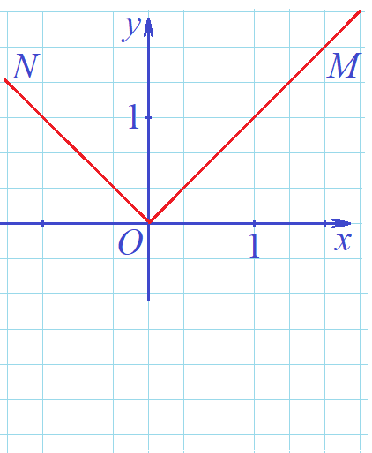
Задание 1
1. Найдите все значения параметра a, при каждом из которых прямая y = ax + 1 пересекает график функции y = |x|: а) в единственной точке; б) в двух точках.
1) Начнём с построения графика функции y = |x|, не зависящей от параметра.
При x ≥ 0 функция y = |x| задаётся формулой y = x, её график — луч OM, часть прямой y = x.
При x < 0 функция y = |x| задаётся формулой y = –x, её график — луч ON (без начала), часть прямой y = –x.

Slide 4
Задание 1
1. Найдите все значения параметра a, при каждом из которых прямая y = ax + 1 пересекает график функции y = |x|: а) в единственной точке; б) в двух точках.
1) Начнём с построения графика функции y = |x|, не зависящей от параметра.
При x ≥ 0 функция y = |x| задаётся формулой y = x, её график — луч OM, часть прямой y = x.
При x < 0 функция y = |x| задаётся формулой y = –x, её график — луч ON (без начала), часть прямой y = –x.
График функции y = |x| — пара лучей OM и ON.

Slide 5
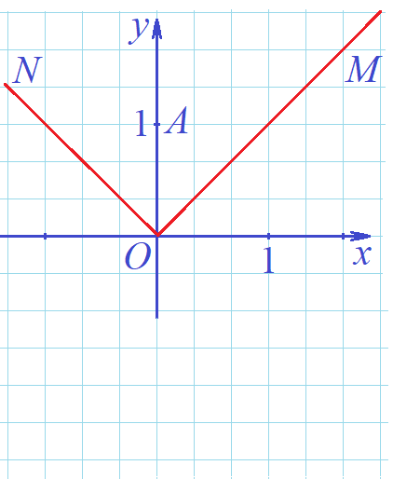
Задание 1
1. Найдите все значения параметра a, при каждом из которых прямая y = ax + 1 пересекает график функции y = |x|: а) в единственной точке; б) в двух точках.
… 2) Прямая y = ax + 1 (1) при любом значении a проходит через точку A (0; 1).

Slide 6
Задание 1
1. Найдите все значения параметра a, при каждом из которых прямая y = ax + 1 пересекает график функции y = |x|: а) в единственной точке; б) в двух точках.
… 2) Прямая y = ax + 1 (1) при любом значении a проходит через точку A (0; 1).
Сначала рассмотрим случаи, когда прямая (1) параллельна прямой OM или прямой ON.

Slide 7
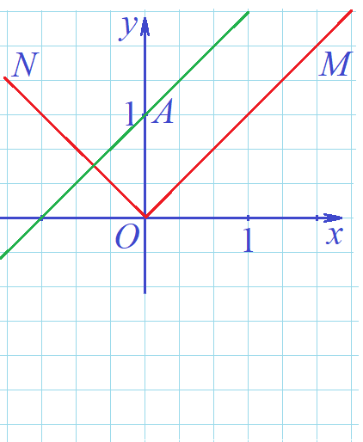
Задание 1
1. Найдите все значения параметра a, при каждом из которых прямая y = ax + 1 пересекает график функции y = |x|: а) в единственной точке; б) в двух точках.
… 2) Прямая y = ax + 1 (1) при любом значении a проходит через точку A (0; 1).
Сначала рассмотрим случаи, когда прямая (1) параллельна прямой OM или прямой ON.
Прямая (1) параллельна прямой OM, если a = 1,

Slide 8
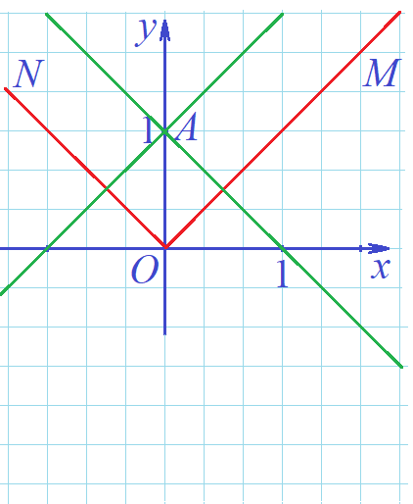
Задание 1
1. Найдите все значения параметра a, при каждом из которых прямая y = ax + 1 пересекает график функции y = |x|: а) в единственной точке; б) в двух точках.
… 2) Прямая y = ax + 1 (1) при любом значении a проходит через точку A (0; 1).
Сначала рассмотрим случаи, когда прямая (1) параллельна прямой OM или прямой ON.
Прямая (1) параллельна прямой OM, если a = 1, параллельна прямой ON, если a = – 1,

Slide 9
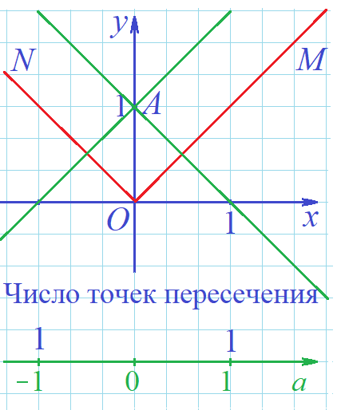
Задание 1
1. Найдите все значения параметра a, при каждом из которых прямая y = ax + 1 пересекает график функции y = |x|: а) в единственной точке; б) в двух точках.
… 2) Прямая y = ax + 1 (1) при любом значении a проходит через точку A (0; 1).
Сначала рассмотрим случаи, когда прямая (1) параллельна прямой OM или прямой ON.
Прямая (1) параллельна прямой OM, если a = 1, параллельна прямой ON, если a = – 1.
В обоих случаях прямая (1) пересекает график функции y = |x| в единственной точке.

Slide 10
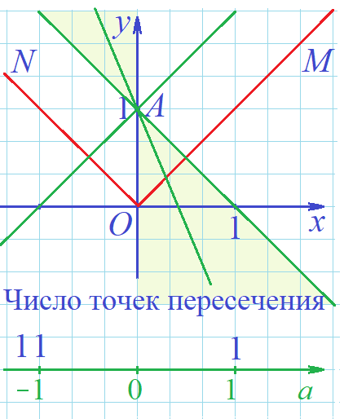
Задание 1
1. Найдите все значения параметра a, при каждом из которых прямая y = ax + 1 пересекает график функции y = |x|: а) в единственной точке; б) в двух точках.
… Если a < –1, то прямая (1) пересекает график функции y = |x| в единственной точке.

Slide 11
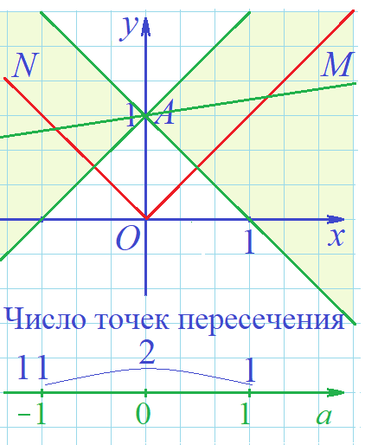
Задание 1
1. Найдите все значения параметра a, при каждом из которых прямая y = ax + 1 пересекает график функции y = |x|: а) в единственной точке; б) в двух точках.
… Если a < –1, то прямая (1) пересекает график функции y = |x| в единственной точке.
Если –1 < a < 1, то прямая (1) пересекает график функции y = |x| в двух точках.

Slide 12
Задание 1
1. Найдите все значения параметра a, при каждом из которых прямая y = ax + 1 пересекает график функции y = |x|: а) в единственной точке; б) в двух точках.
… Если a < –1, то прямая (1) пересекает график функции y = |x| в единственной точке.
Если –1 < a < 1, то прямая (1) пересекает график функции y = |x| в двух точках.
Если a > 1, то прямая (1) пересекает график функции y = |x| в единственной точке.

Slide 13
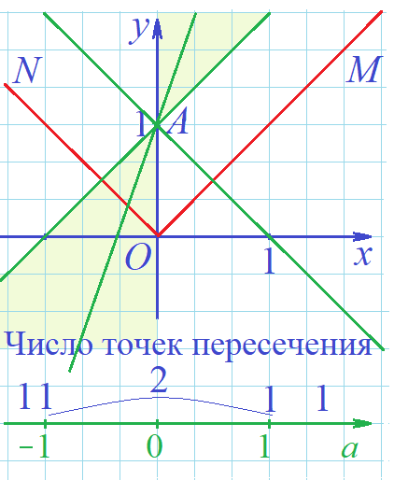
Задание 1
1. Найдите все значения параметра a, при каждом из которых прямая y = ax + 1 пересекает график функции y = |x|: а) в единственной точке; б) в двух точках.
… Если a < –1, то прямая (1) пересекает график функции y = |x| в единственной точке.
Если –1 < a < 1, то прямая (1) пересекает график функции y = |x| в двух точках.
Если a > 1, то прямая (1) пересекает график функции y = |x| в единственной точке.

Slide 14
Задание 1
1. Найдите все значения параметра a, при каждом из которых прямая y = ax + 1 пересекает график функции y = |x|: а) в единственной точке; б) в двух точках.
… Итак, прямая y = ax + 1 пересекает график функции y = |x|:
а) в единственной точке, если a $≤$ –1 или a ≥ 1;
б) в двух точках, если –1 < a < 1.
Ответ. а) a $≤$ –1 или a ≥ 1; б) –1 < a < 1.

Slide 15
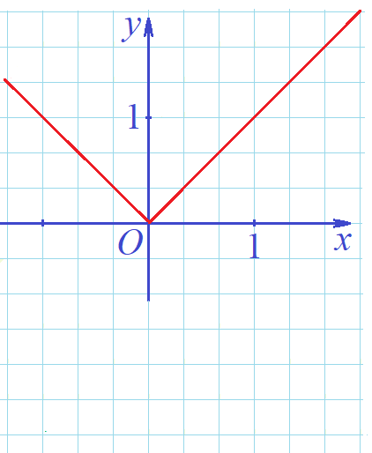
Задание 2
2. Найдите все значения параметра a, при каждом из которых прямая y = a(x – 1) пересекает график функции y = |x|: а) в единственной точке; б) в двух точках.
1) График функции y = |x| построен ранее.
2) Прямая y = a(x – 1) (1) при любом значении a проходит через точку B (1; 0).

Slide 16
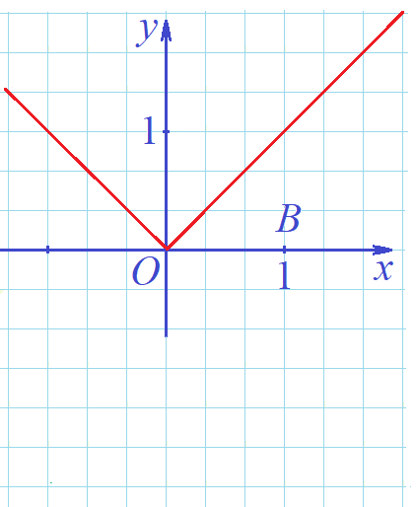
Задание 2
2. Найдите все значения параметра a, при каждом из которых прямая y = a(x – 1) пересекает график функции y = |x|: а) в единственной точке; б) в двух точках.
1) График функции y = |x| построен ранее.
2) Прямая y = a(x – 1) (1) при любом значении a проходит через точку B (1; 0).

Slide 17
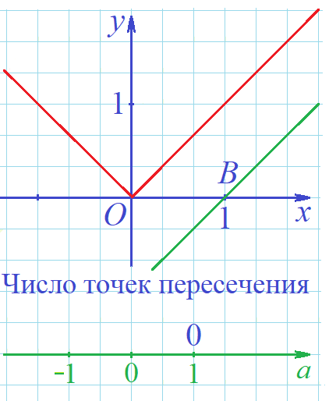
Задание 2
2. Найдите все значения параметра a, при каждом из которых прямая y = a(x – 1) пересекает график функции y = |x|: а) в единственной точке; б) в двух точках.
1) График функции y = |x| построен ранее.
2) Прямая y = a(x – 1) (1) при любом значении a проходит через точку B (1; 0).
Если a = 1, то прямая (1) не пересекает график функции y = |x|.

Slide 18
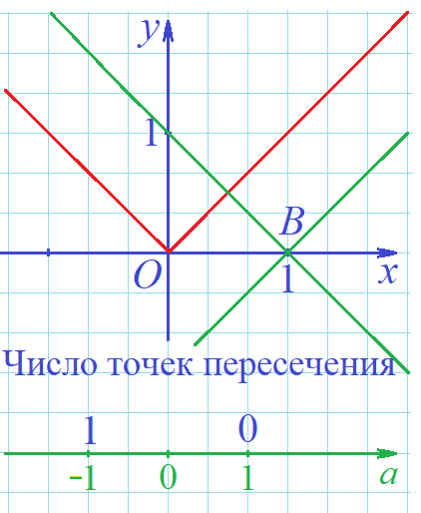
Задание 2
2. Найдите все значения параметра a, при каждом из которых прямая y = a(x – 1) пересекает график функции y = |x|: а) в единственной точке; б) в двух точках.
1) График функции y = |x| построен ранее.
2) Прямая y = a(x – 1) (1) при любом значении a проходит через точку B (1; 0).
Если a = 1, то прямая (1) не пересекает график функции y = |x|.
Если a = –1, то прямая (1) пересекает график функции y = |x| в единственной точке.

Slide 19
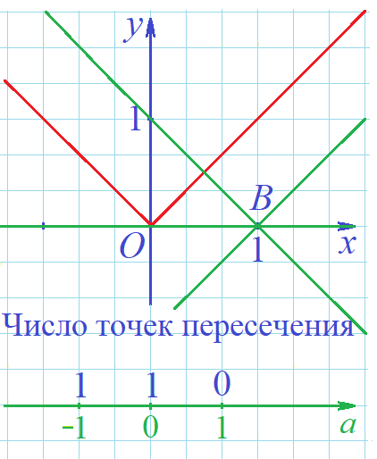
Задание 2
2. Найдите все значения параметра a, при каждом из которых прямая y = a(x – 1) пересекает график функции y = |x|: а) в единственной точке; б) в двух точках.
1) График функции y = |x| построен ранее.
2) Прямая y = a(x – 1) (1) при любом значении a проходит через точку B (1; 0).
Если a = 1, то прямая (1) не пересекает график функции y = |x|.
Если a = –1, то прямая (1) пересекает график функции y = |x| в единственной точке.
Если a = 0, то прямая (1) пересекает график функции y = |x| в единственной точке.

Slide 20
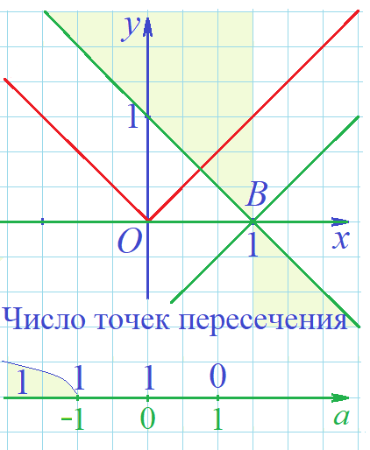
Задание 2
2. Найдите все значения параметра a, при каждом из которых прямая y = a(x – 1) пересекает график функции y = |x|: а) в единственной точке; б) в двух точках.
…Если a < –1, то прямая (1) пересекает график функции y = |x| в единственной точке.

Slide 21
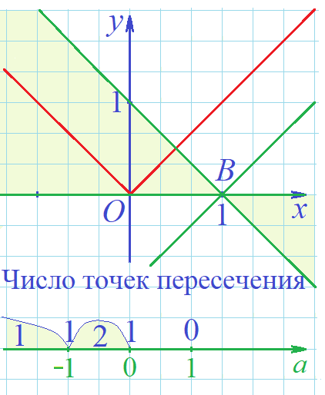
Задание 2
2. Найдите все значения параметра a, при каждом из которых прямая y = a(x – 1) пересекает график функции y = |x|: а) в единственной точке; б) в двух точках.
…Если a < –1, то прямая (1) пересекает график функции y = |x| в единственной точке.
Если –1 < a < 0, то прямая (1) пересекает график функции y = |x| в двух точках.

Slide 22
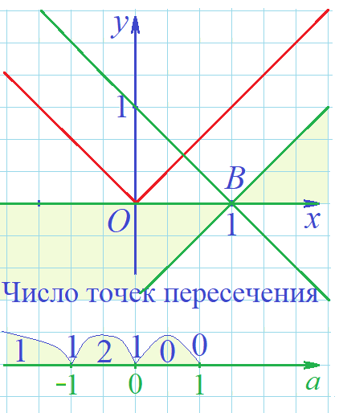
Задание 2
2. Найдите все значения параметра a, при каждом из которых прямая y = a(x – 1) пересекает график функции y = |x|: а) в единственной точке; б) в двух точках.
…Если a < –1, то прямая (1) пересекает график функции y = |x| в единственной точке.
Если –1 < a < 0, то прямая (1) пересекает график функции y = |x| в двух точках.
Если 0 < a < 1, то прямая (1) не пересекает график функции y = |x|.

Slide 23
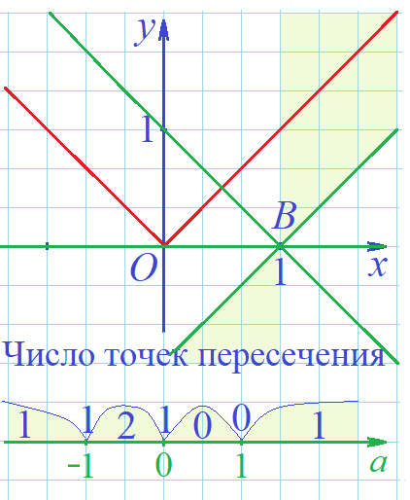
Задание 2
2. Найдите все значения параметра a, при каждом из которых прямая y = a(x – 1) пересекает график функции y = |x|: а) в единственной точке; б) в двух точках.
…Если a < –1, то прямая (1) пересекает график функции y = |x| в единственной точке.
Если –1 < a < 0, то прямая (1) пересекает график функции y = |x| в двух точках.
Если 0 < a < 1, то прямая (1) не пересекает график функции y = |x|.
Если a > 1, то прямая (1) пересекает график функции y = |x| в единственной точке.

Slide 24
Задание 2
2. Найдите все значения параметра a, при каждом из которых прямая y = a(x – 1) пересекает график функции y = |x|: а) в единственной точке; б) в двух точках.
…Итак, прямая y = a(x – 1) пересекает график функции y = |x|:
а) в единственной точке, если или a $≤$ –1, или a = 0, или a > 1;
б) в двух точках, если –1 < a < 1.
Ответ. а) или a $≤$ –1, или a = 0, или a > 1; б) –1 < a < 0.

Slide 25
Домашнее задание
3. Найдите все значения параметра a, при каждом из которых прямая y = a(x – 1) – 1 с графиком функции y = |x|:
а) имеет единственную общую точку;
б) не имеет общих;
в) имеет бесконечно много общих точек.
Ответ. 3. а) a $<$ –1 или a > 1; б) a = –1; в) –1 < a $≤$ 1.

Slide 26
Спасибо за работу!
Желаю успехов!
Другие статьи и презентации размещены по адресам:
https://zen.yandex.ru/profile/editor/shevkin
https://mel.fm/blog/alexandr-shevkin
www.shevkin.ru
Пишите, если что…
avshevkin@mail.ru

